Slide 1
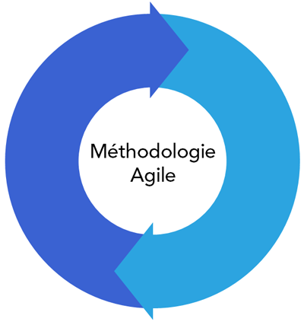
Gestion de projet :
Méthode agile

Slide 2
Méthode classique :
3 grandes phases:
1) Ecriture du cahier des charges (périmètre, coût et délais du projet) par le “product owner”
2) Développement du projet par l’équipe de développement pendant plusieurs mois
3) Livraison du projet et correctifs
Limites : Ajustements, exercice d’écriture cahier des charges difficile (prendre tout en compte...), évolution des besoins du client, interprétation du cahier des charges

Slide 3
Méthode agile:
3 principes :
Les besoins peuvent changer
Le propriétaire est responsable des changements (pas trop de changement)
Les développeurs travaillent pour réaliser les évolutions du besoin (être conscient qu’on peut travailler “pour rien”)
Applicable pas seulement dans les projets informatiques
Plusieurs implémentations de la méthode, ici on va se focaliser sur la méthode SCRUM

Slide 4
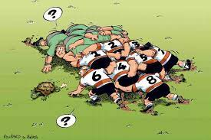
SCRUM :
3 principes :
Une équipe où tout le monde est au même niveau (qui inclut le product owner)
Des itérations (ou sprints) : périodiquement l’équipe va livrer des versions du logiciel
Le temps borne tout : itérations, réunions et coût
le module turtle dans la mélée

Slide 5
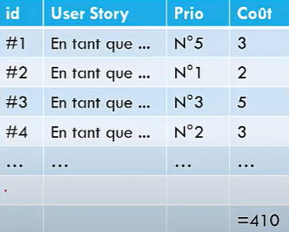
Pas de cahier des charges mais un “backlog”
Le backlog est composé d’users stories (US). Les US représentent les besoins fonctionnels → viser les éléments “démo-friendly”.
En tant que <qui>, je veux <quoi> afin de <pourquoi>
Contient tout ce que l’équipe souhaite faire (pas forcément réalisable)
Chaque US doit avoir un coût (chiffré de façon abstraite) et une priorité
On peut intégrer les besoins non fonctionnels
→ pense-bête
TOUT PEUT (ET VA) CHANGER!

Slide 6
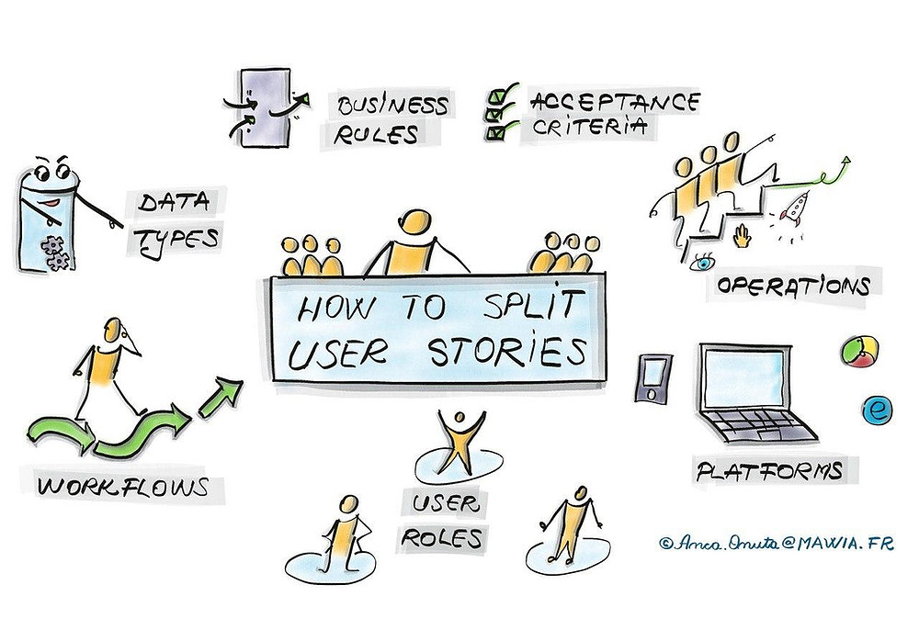
Conception des sprints : Choisir les US, les décomposer en tâches courtes (ne pas oublier tests, documentations, qualité..)
Répartition et suivi des tâches : Daily meeting, kanban board
→ On doit échanger les rôles (on évite la sur-spécialisation) → bonne connaissance du logiciel par l’ensemble de l’équipe

Slide 7
Sources :
image 1 : https://easyteam.fr/decouverte-de-la-methode-agile/ 20/11/2021
la mélée : https://www.lemonde.fr/blog/nicerugby/2012/01/01/dessine-moi-une-melee/ 20/11/2021
image 2 : Génie Logiciel - SCRUM par Xavier Blanc https://youtu.be/VWhLcgo9z74 20/11/2021
image 3 : https://www.mawia.fr/post/10-techniques-pour-diviser-les-user-stories 20/11/2021
Pour aller plus loin : Génie Logiciel - SCRUM par Xavier Blanc https://youtu.be/VWhLcgo9z74

